Slide 1

Python概述
高级编程技术(Python)
代江华 计算机科学学院
E-mail:147436904@qq.com

Slide 2
放在前面
课程目的
  掌握Python语言基础知识和面向对象程序设计的基本方法
  理解数据类型与运算符、程序结构、类和对象、继承与多态性等基本语法
  领会Python语言的编程思想
  了解Python API中常用类的使用
  学会运用Python进行应用编程

Slide 3
放在前面
教材及主要参考书
[1]Eric Matthes, Python编程——从入门到实践, 袁国忠译. 人民邮电出版社, 2016.07
[2]Albert Sweigart, Python编程快速上手, 王晓鹏译. 人民邮电出版社, 2017.06
[3]Luciano Ramalho, 流畅的Python, 安道译. 人民邮电出版社, 2017.05

Slide 4
放在前面
学习资料
  官方网站 https://www.python.org
  OpenCourse
    CMU 15-112: Fundamentals of Programming and Computer Science
    MIT 6.00: Introduction to Computer Science and Programming
  WebSites
    Python中国 http://www.okpython.com/
    廖雪峰博客 https://www.liaoxuefeng.com/wiki

Slide 5
放在前面
考核
  成绩评定方法：
  平时成绩(40’)= 考勤（10’)+平时作业(10’)+上机(20’)
  期末成绩(60’)= 期末大作业(60’)
学时分配
  教学总时数为48学时，其中课堂讲授32学时，上机16学时

Slide 6
放在前面
内容及安排
章节 | 内容 | 学时
1 | 概述 | 2
2 | 基本数据类型 | 2
3 | 运算符、表达式和语句 | 2
4 | 函数 | 4
5 | 列表与元组 | 2
6 | 文件、集合与字典 | 2
7 | 类与对象 | 4
8 | 多线程 | 2
9 | 图形用户界面 | 2
10 | 网络编程 | 2
11 | 数据库操作 | 2
12 | 绘制与可视化 | 2
13 | 正则表达式和爬虫 | 4
14 | 数据分析 | 2
15 | 图像处理与机器视觉 | 2

Slide 7
放在前面
  上机内容与安排
序号 | 上机项目 | 学时
1 | Python运行环境建立及程序的编辑、编译、运行 | 2
2 | GUI、类、通信、多线程 | 6
3 | 数据库操作 | 2
4 | 爬虫 | 4
5 | Web编程 | 2

Slide 8
本章学习内容
Python语言简介及应用
Python开发环境配置和开发工具
Python程序示例

Slide 9
关于Python
什么是Python？
  一种面向对象的、解释性的高级编程语言
  本质上是一种脚本解释语言
为什么学习python？
  Life is short，use python!
  TIOBE编程语言排行榜
  USA Colleges Introductory Courses
  设计哲学
  优点

Slide 10
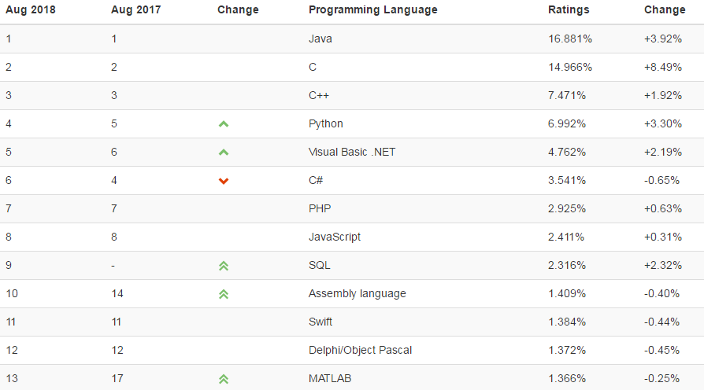
TIOBE编程语言排行榜(截止2018.08)
TIOBE编程语言排行榜
August Headline: Python is approaching the top 3 for the first time
Notes:
全世界的资深软件工程师给出的编程语言的流行使用程度的有效指标

Slide 11
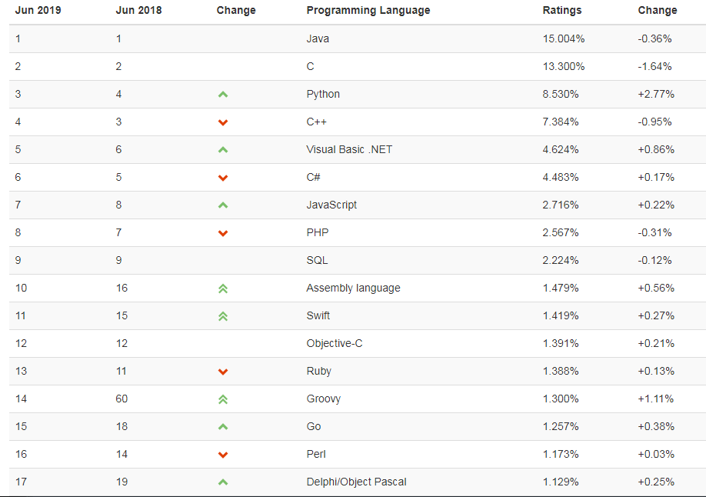
TIOBE编程语言排行榜(截止2019.06)
June Headline: Python continues to soar in the TIOBE index
Notes:
全世界的资深软件工程师给出的编程语言的流行使用程度的有效指标
Soar猛升

Slide 12
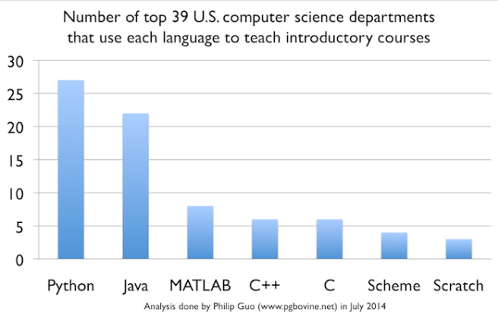
USA Colleges Introductory Courses
TIOBE编程语言排行榜
Notes:
全世界的资深软件工程师给出的编程语言的流行使用程度的有效指标

Slide 13
Python的哲学
设计初衷
  既能全面调用计算机的功能接口，又能轻松编程
  意味着功能全面、扩展能力强、易学易用（语法简洁）、直接进行IO
设计哲学
  优雅、明确、简单
开发者的哲学理念
  用一种方法，最好是只有一种方法来做一件事情

Slide 14
Python优点
面向对象
内置丰富的数据结构
简单性
健壮性
跨平台
可扩展
动态性
强类型
应用广泛

Slide 15
1. 面向对象
面向对象的程序设计解决了结构化程序设计复杂性，使得程序设计更贴近现实生活。
Python语言具有很强的面向对象特性，而且简化了面向对象的实现。它消除了保护类型、抽象类、接口等面向对象的元素，使得面向对象的概念更容易理解。
class Rectangle:
def __init__(self, width,height):
self._width = width
self._height = height
Notes:
面向对象的程序设计解决了结构化程序设计复杂性，使得程序设计更贴近现实生活。结构化程序设计把数据和逻辑混合在一起，不便于程序的维护。
面向对象的程序设计抽象出对象的行为和属性，把行为和属性分离开，但又合理的组织在一起。

Slide 16
2. 内置丰富的数据结构
Python提供了一些内置的数据结构，这些数据结构实现了类似Java中集合类的功能。
Python的数据结构包括元组、列表、字典、集合等。
t = (1,’a’,2,’b’)
l = [1,’a’,2,’b’]
d = {1:’a’,’2:’b’}
s = {1,’a’,2,’b’}

Slide 17
3. 简单性
Life is short, use python!
没有分号、begin、end等标记，代码块使用空格或制表键缩进的方式分隔代码。
Python的代码简洁、短小，易于阅读。Python简化了循环语句，即使程序结构很复杂也能快速阅读。
for(i=0;i<10;i++){
print(i);
}
vs
for i in range(10):
print(i)

Slide 18

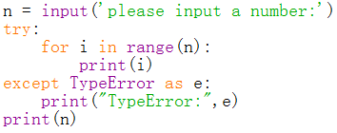
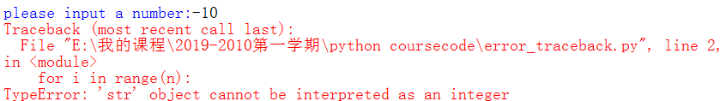

4. 健壮性
Python提供了异常处理机制，能捕获程序的异常情况。此外Python的堆栈跟踪对象能够指出程序出错的位置和出错的原因。异常机制能够避免不安全退出的情况，同时能帮助程序员调试程序。
例：

Slide 19
5. 跨平台
Python会先编译为与平台相关的二进制代码，然后再解释执行。这种方式和Java类似，同时提高了Python的执行速度。Python编写的应用程序可以运行在Windows、Unix、Linux等不同的操作系统上。

Slide 20
6. 可扩展
Python是采用C开发的语言，因此可以使用C扩展Python，可以给Python添加新的模块、新的类。同时Python可以嵌入到C、C++语言开发的项目中，使程序具备脚本语言的特性。

Slide 21
7. 动态性
Python与JavaScript、PHP、Perl等语言类似。Python不需要另外声明变量，直接赋值即可创建一个新的变量。
int i = 10;
vs
i = 10

Slide 22
8. 强类型
Python的变量创建后会对应一种类型，Python根据赋值表达式的内容决定变量的类型。Python在内部建立了管理这些变量的机制，不同类型的变量需要类型转换。
a = ‘3’
b = 2
c = a + b #TypeError: must be str, not int
d = int(a) + b #5
e = a + str(b) #’32’

Slide 23
9. 应用广泛
Python语言可应用于
数据库
网络
图形图像
数学计算
Web开发
操作系统扩展等领域
Python有许多第三方库支持

Slide 24
Python应用案例
世界最大的视频分享网站 Youtube 的视频分享服务（大部分）采用python
大型多人在线游戏 Eve Online广泛使用Python
Intel 、Cisco、IBM、HP使用Python进行硬件测试
NASA、Los Alamos、Gitadel使用Python做市场预测
Pixar使用Python制作动画
ESRI使用Python为终端用户定制GIS地图产品
Google TensorFlow使用Python做机器学习、人工智能
Python Success Stories（ https://www.python.org/about/success/ )
介绍了大量应用Python获得成功的公司和组织机构的典型案例
Notes:
Los Alamos（洛斯阿拉莫斯国家实验室）、Gitadel（对冲基金）
Pixar（皮克斯动画制作公司）
ESRI（美国环境系统研究所公司）
洛斯阿拉莫斯国家实验室建立在1943年，曾云集大批世界顶尖科学家，其建立者包括“原子弹之父”奥本海默、“氢弹之父”爱德华·泰勒以及诺贝尔物理奖得主欧内斯特·劳伦斯，发明了世界上第一颗原子弹和第一颗氢弹，是著名的科学城和高科技辐射源

Slide 25
Python版本
python2：目前使用比较广泛的版本
python3：效率更高的版本
注：python2 与 python3 不兼容

Slide 26
python环境搭建
Windows：下载安装包
Linux/Unix：自带python（默认版本为python2）
IDLE是python自带的IDE及交互环境
Notes:
IDLE: Integrated Development and Learning Environment
IDE: Integrated Development Environment

Slide 27
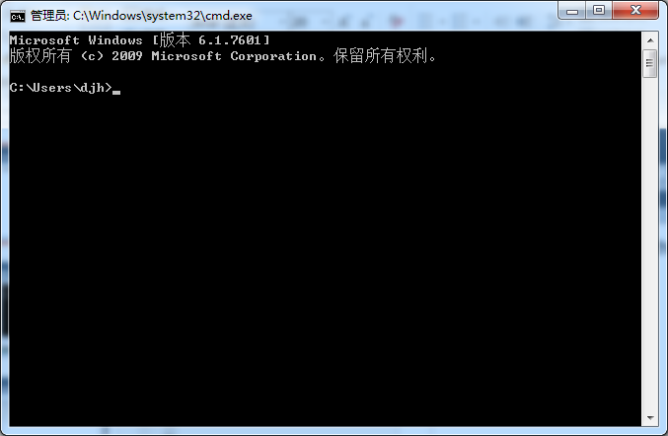
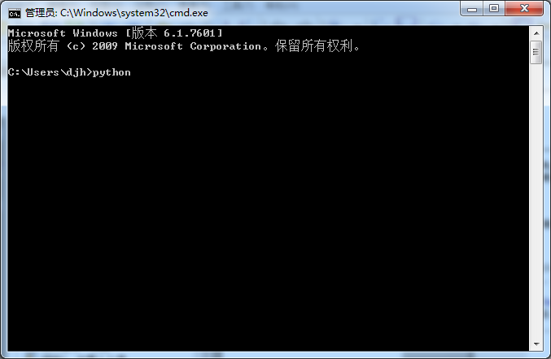
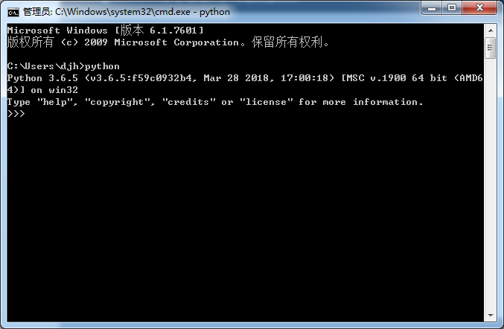
Python开发环境配置(Windows)
检查系统是否安装Python

Slide 28
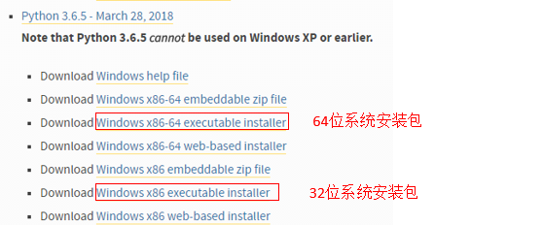
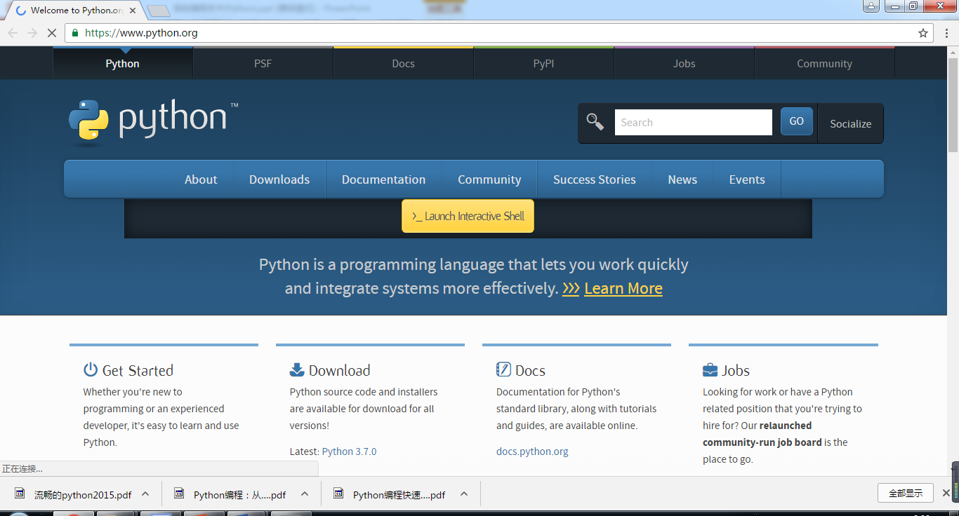
Python开发环境配置
下载安装程序
  如果cmd窗口提示”python不是内部命令或外部命令“，则进入网址https://www.python.org/ 下载安装程序

Slide 29
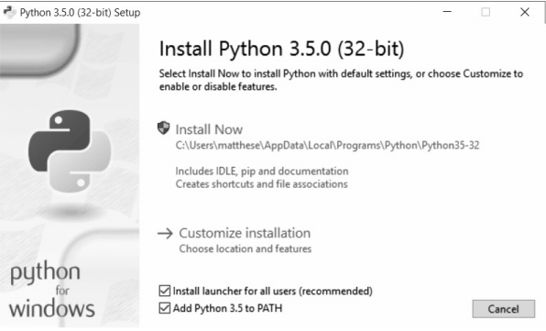
Python开发环境配置
安装python
安装时，请务必勾选“Add python 3.x to PATH”

Slide 30
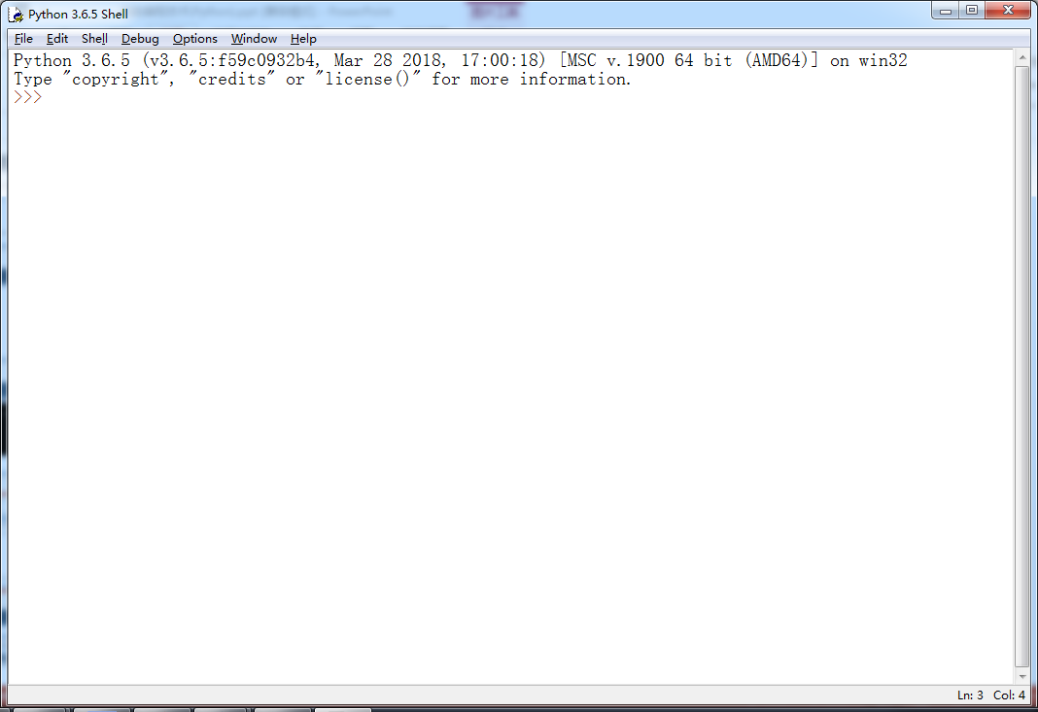
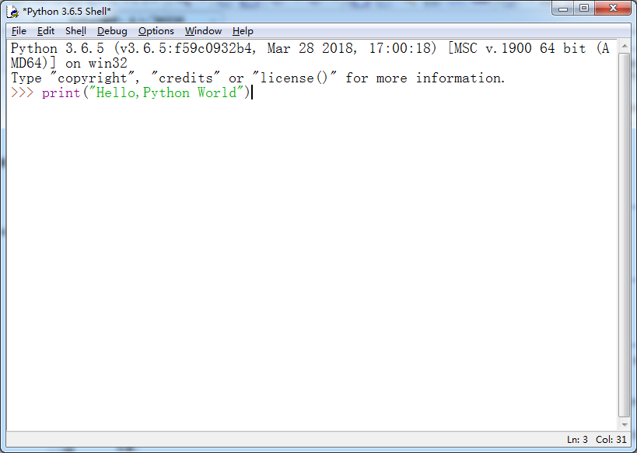
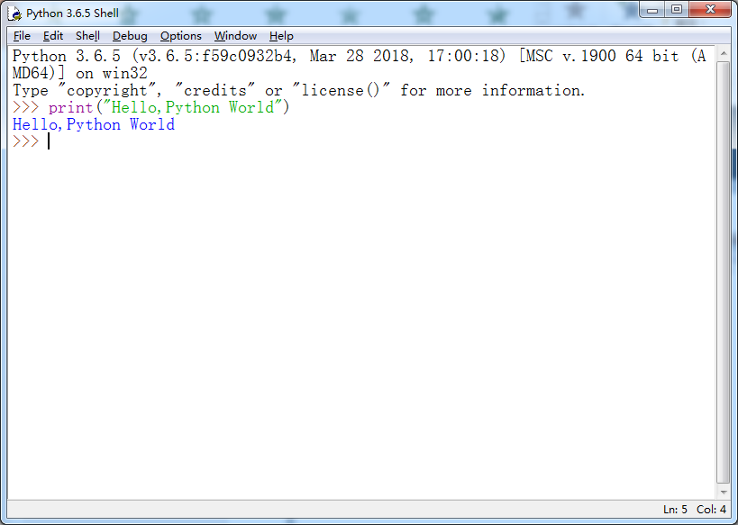
Python开发环境配置
启动python IDLE

Slide 31
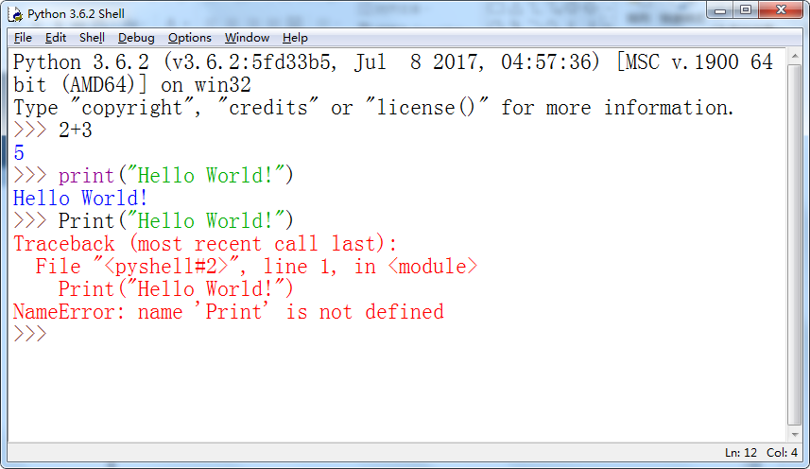
Python Shell
执行Python命令
  >>>2+3 并按下回车键
  >>>print(“Hello World!”) 并按下回车键
  >>>Print(“Hello World!”) 并按下回车键
两点说明：
1) Python区分大小写；
2) 不同颜色区分程序中不同类型的元素。

Slide 32
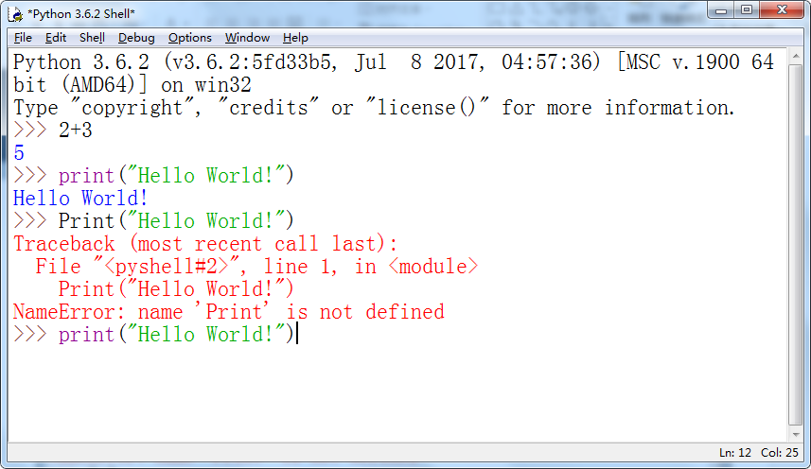
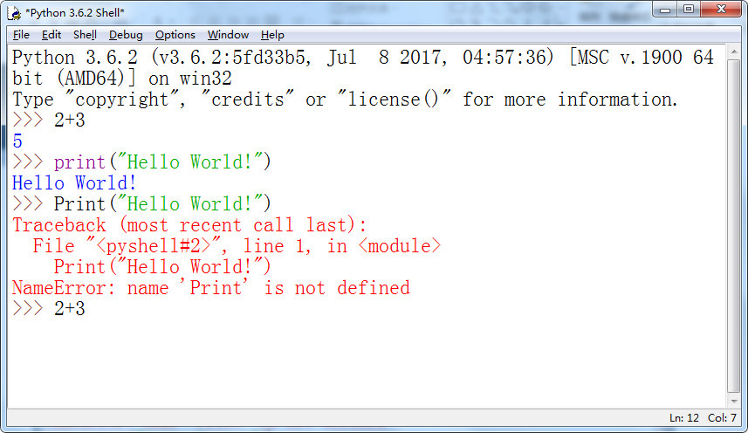



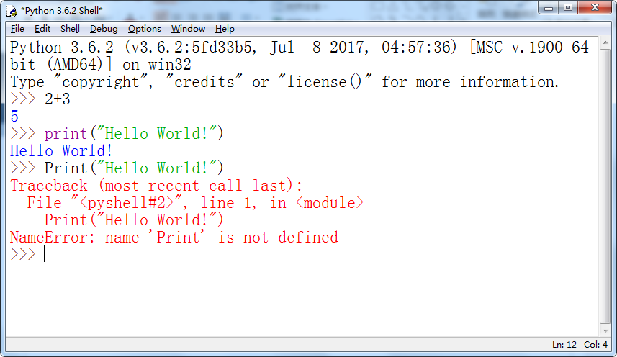
Python Shell—IDLE交互式命令解释器
查找历史命令
  【Alt+P】组合键可查找之前执行过的Python命令
  【Alt+N】组合键可查找之后执行过的Python命令

Slide 33
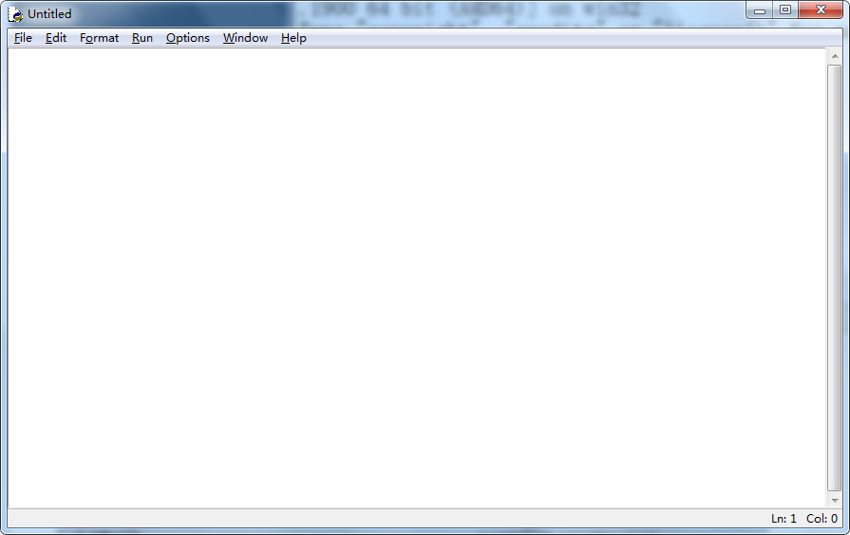
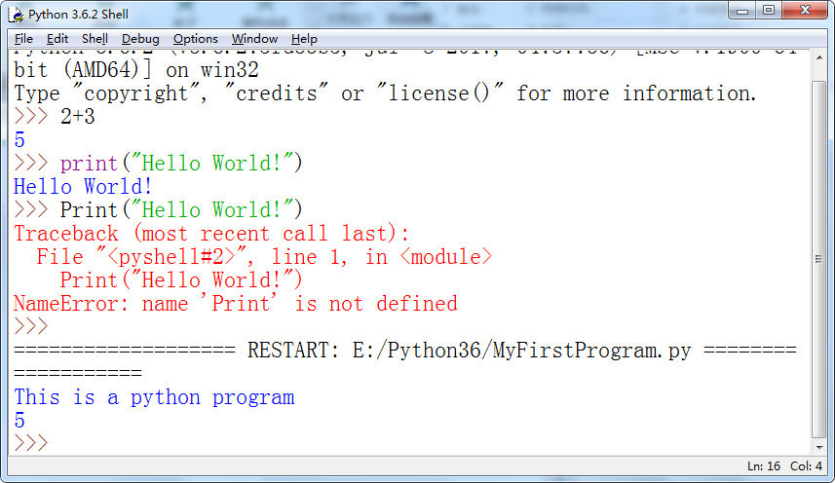
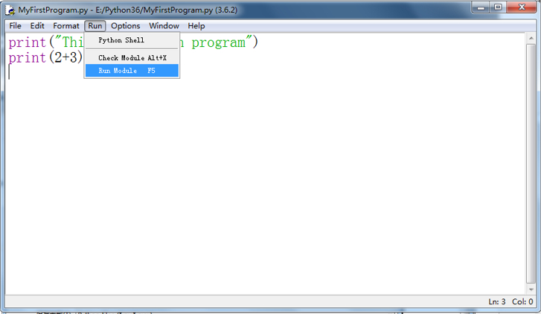
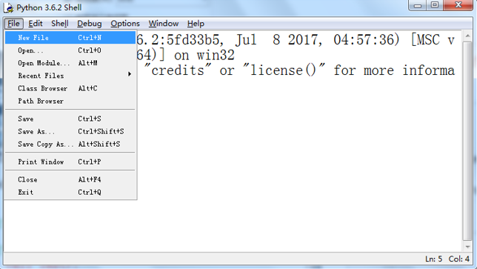
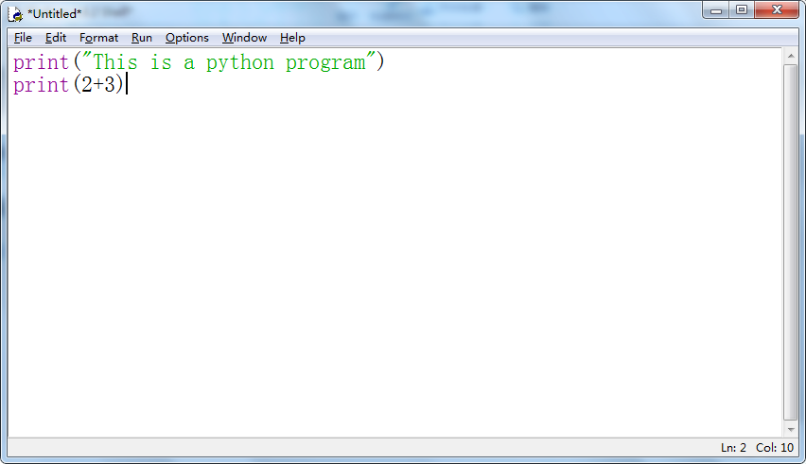
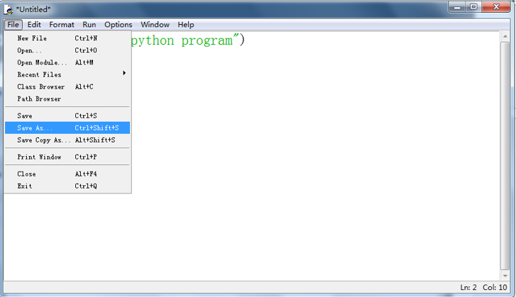
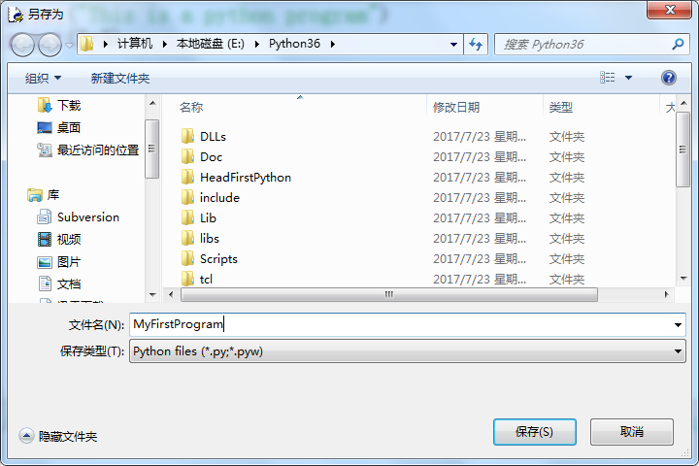
Python代码编辑器
打开Python代码编辑器
  Python Shell窗口，选择菜单栏中的”File\New File”命令或按【Ctrl+N】组合键
创建Python程序
  编写程序
  保存程序
  运行程序

Slide 34
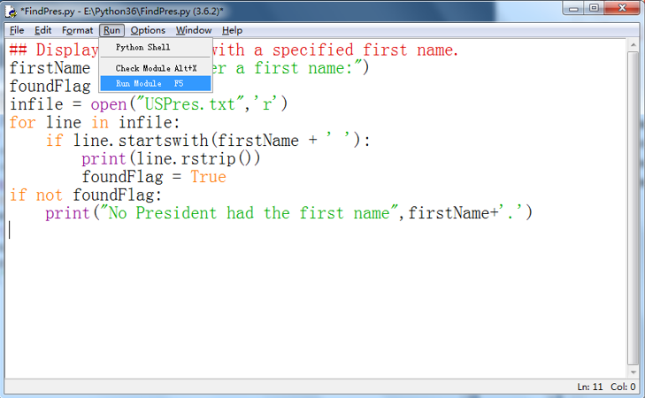
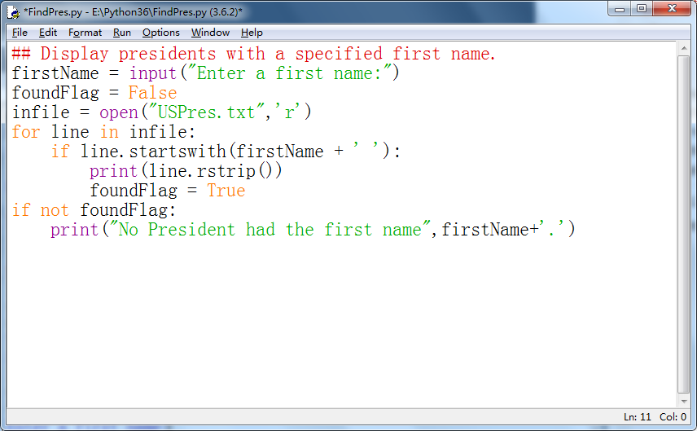
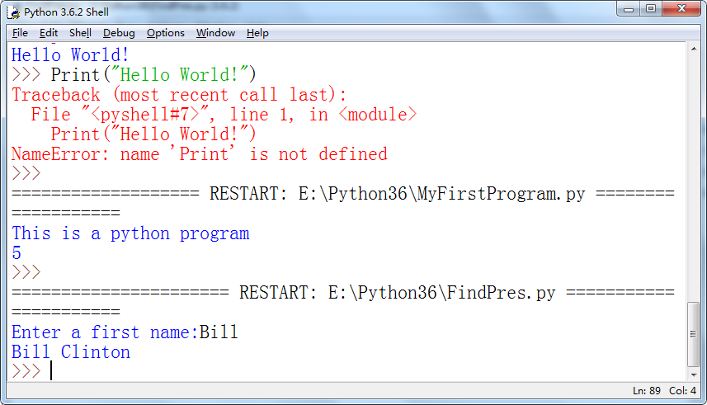
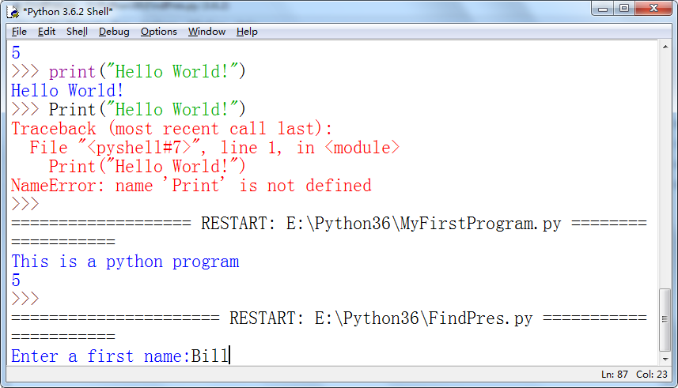
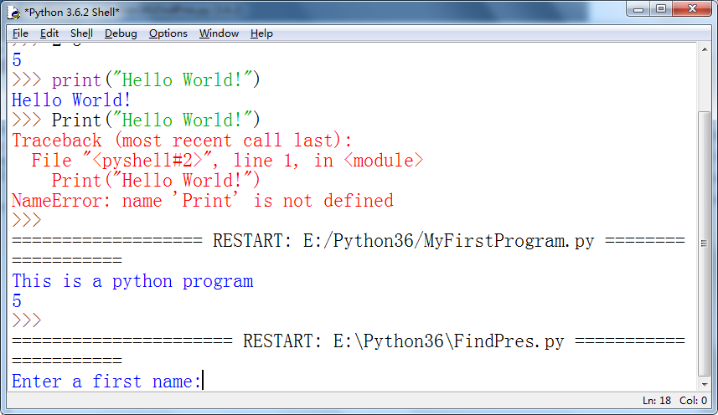
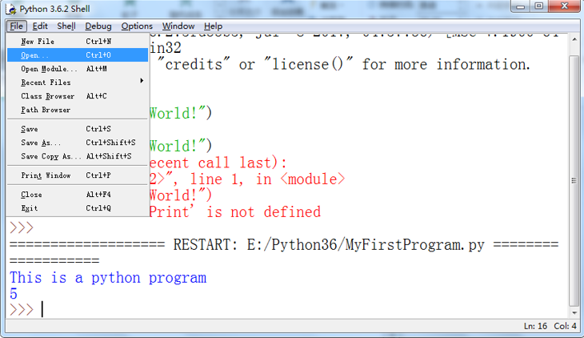
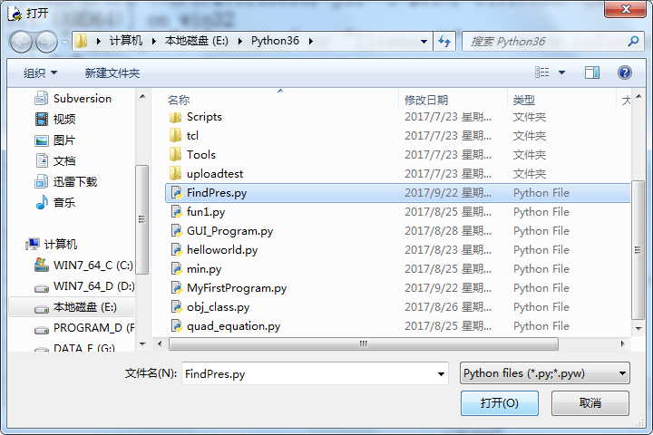
Python代码编辑器
打开程序文件

Slide 35
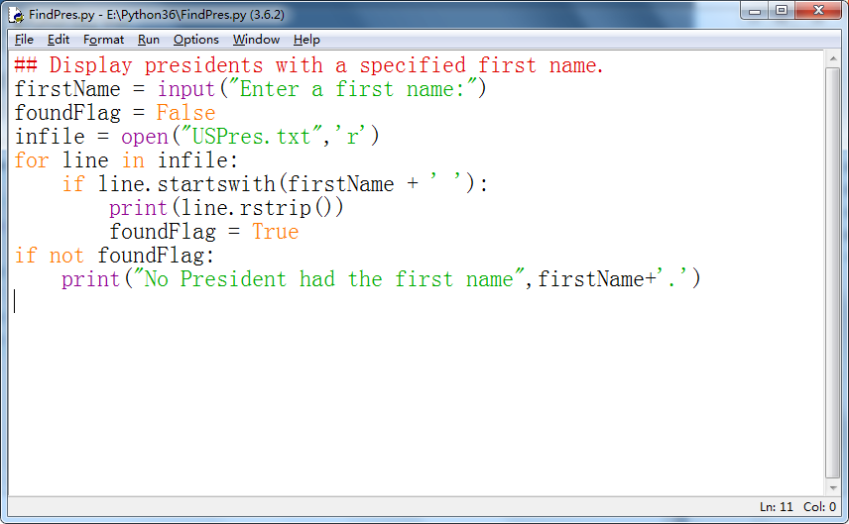
Python程序基本结构
#开始的单行注释
语句
带冒号的程序块头
程序块可以嵌套在另一个程序块
缩进的程序块（4个空格）
同级的程序块缩进量相同
Notes:
带冒号的程序块头，紧随其后的一行或多行称为程序块

Slide 36

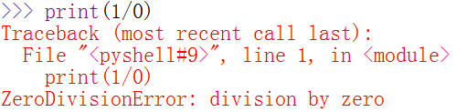

Python常见异常类型
语法异常(Syntax Errors)
  编译时异常 (Compile-Time Errors)
运行时异常(Runtime Errors)
逻辑异常(Logic Errors)
Notes:
EOL end of line | end of life(项目终止）

Slide 37
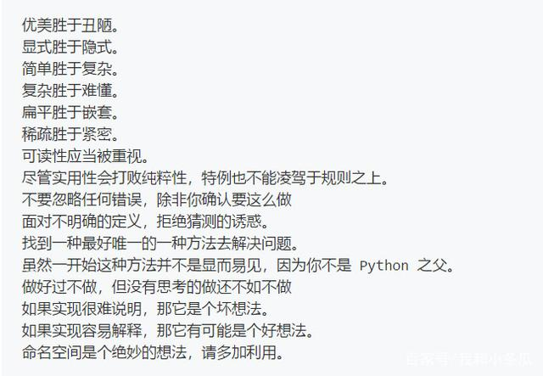
Python设计原则（Zen of Python）
>>> import this
The Zen of Python, by Tim Peters
Beautiful is better than ugly.
Explicit is better than implicit.
Simple is better than complex.
Complex is better than complicated.
Flat is better than nested.
Sparse is better than dense.
Readability counts.
Special cases aren't special enough to break the rules.
Although practicality beats purity.
Errors should never pass silently.
Unless explicitly silenced.
In the face of ambiguity, refuse the temptation to guess.
There should be one-- and preferably only one --obvious way to do it.
Although that way may not be obvious at first unless you're Dutch.
Now is better than never.
Although never is often better than *right* now.
If the implementation is hard to explain, it's a bad idea.
If the implementation is easy to explain, it may be a good idea.
Namespaces are one honking great idea -- let's do more of those!
Notes:
Dutch 荷兰人（贬义），类似于傻子

Slide 38

Python设计原则（Zen of Python）
应该有一个——最好只有一个——更简单的方式去实现某个功能
例如，序列seq
同时打印seq的索引及对应元素
代码如下：
seq = ['Spring', 'Summer', 'Fall', 'Winter']
for idx in range(len(seq)):
item = seq[idx]
print(idx, '=>',item)
for idx,item in enumerate(seq):
print(idx,'=>',item)
✓

Slide 39
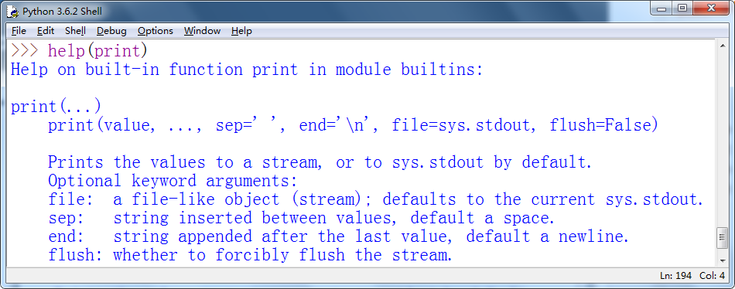
Python控制台输出—print函数
查看函数信息
help(函数名)

Slide 40
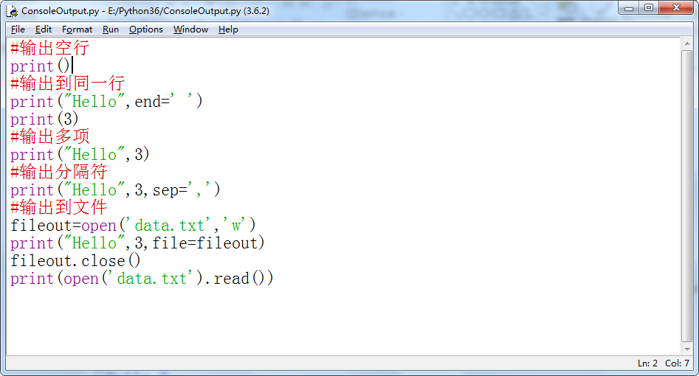
Python控制台输出—print函数
print()
基本格式：
print([value1,…][,sep=‘ ‘][,end=‘\n’][,file=sys.stdout][,flush=False])
输出

Slide 41
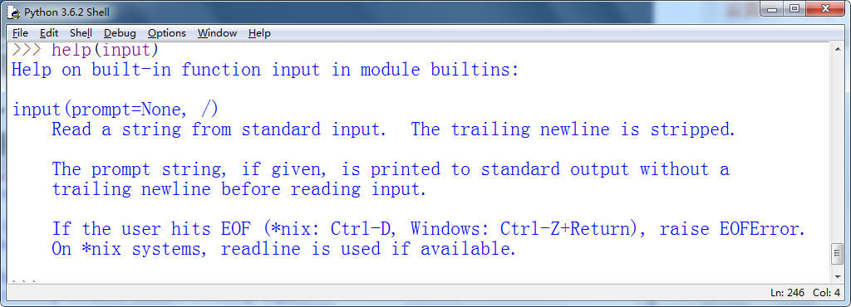
Python控制台输入—input函数
help(input)
注意：input(prompt=None, /)中的 / 表明此前的参数只是位置参数

Slide 42
Python控制台输入—input函数
input()
基本格式：
print([promt=None])
输入数据
  字符串
  数字
#输入字符串
name = input(“Enter your name:”)
print(“Your name is :”,name)
x
Traceback (most recent call last):
File "<pyshell#11>", line 1, in <module>
print("the half of %d = %d" %(x, x/2))
TypeError: unsupported operand type(s) for /: 'str' and 'int'
#输入字符串
x = input(“Enter a number:”)
print(“the half of %d = %d”%(x, x/2))
#输入字符串
x = int(input(“Enter a number:”))
print(“the half of %d = %d”%(x, x/2))
#输入字符串
x = input(“Enter a number:”)
print(“the half of %d = %d”%(x, x/2))

Slide 43
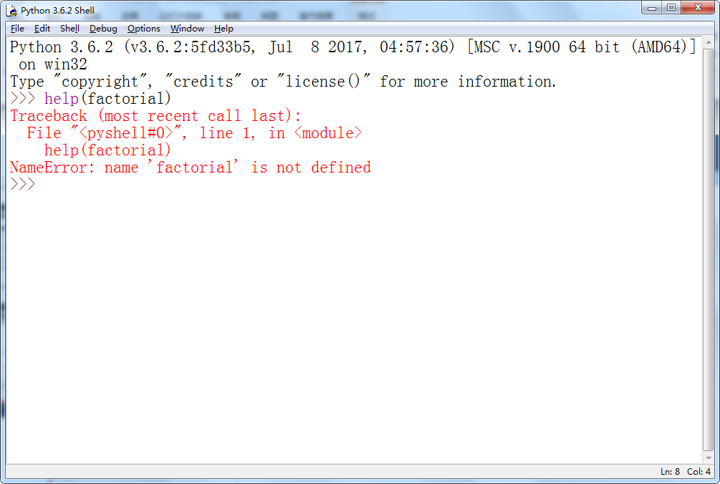
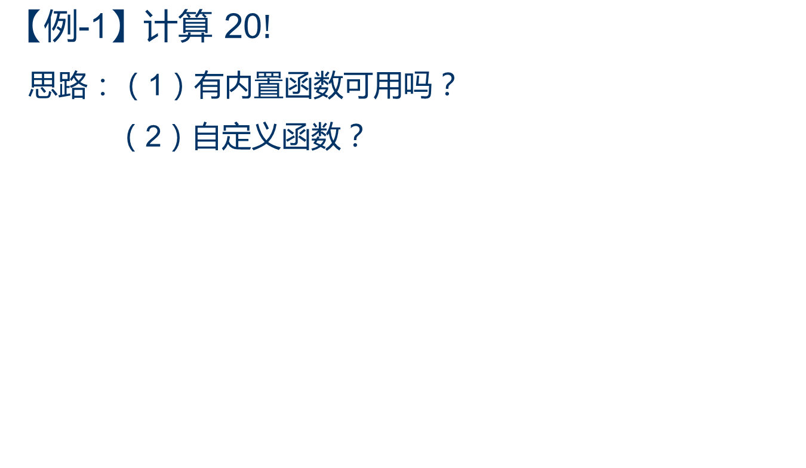
导入模块
思路（1）行不通吗？
No !
解决方案：
导入模块

Slide 44
导入模块
为了提高代码的可维护性，通常把函数分组放到不同的文件中。一个.py文件称之为一个模块（Module）。
三类模块：
  内置标准模块：通过 help('modules')查看所有python自带模块列表
  第三方开源模块：通过 pip install 模块名 安装。
  自定义模块

Slide 45
导入模块
方式一
导入时：import 模块名
使用时：模块名.函数名()
方式二
导入时：from 模块名 import 函数名
使用时：函数名()
方式三
导入时：from 模块名 import *
使用时：函数名()
方式四
导入时：from 模块名 import 函数名 as newfunc(自定义)
使用时：newfunc()
注意：原来的函数名将失效

Slide 46
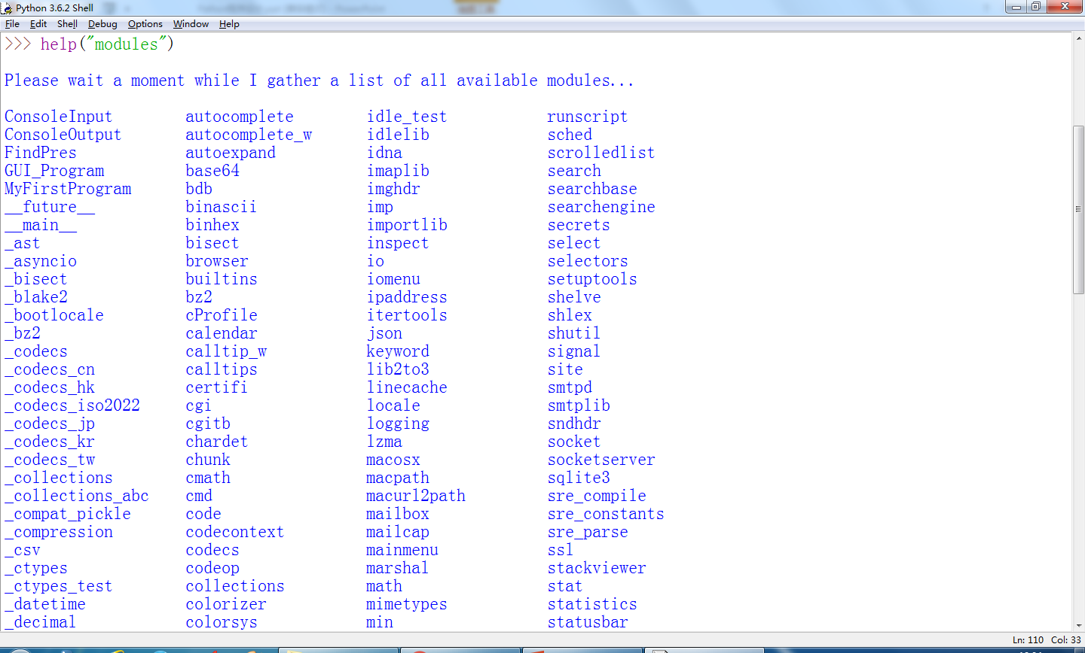
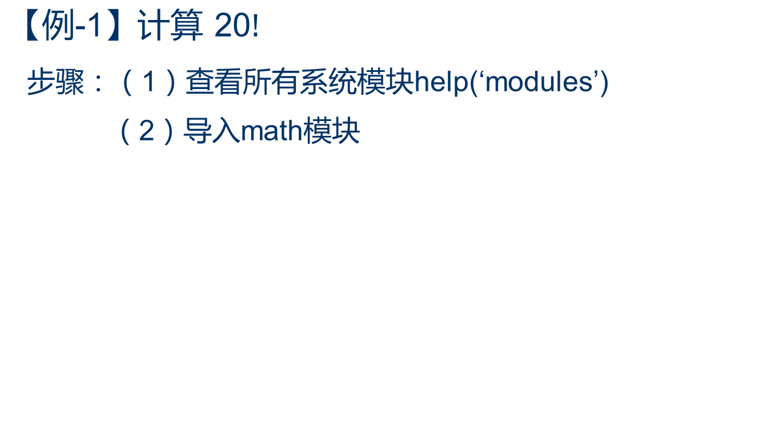
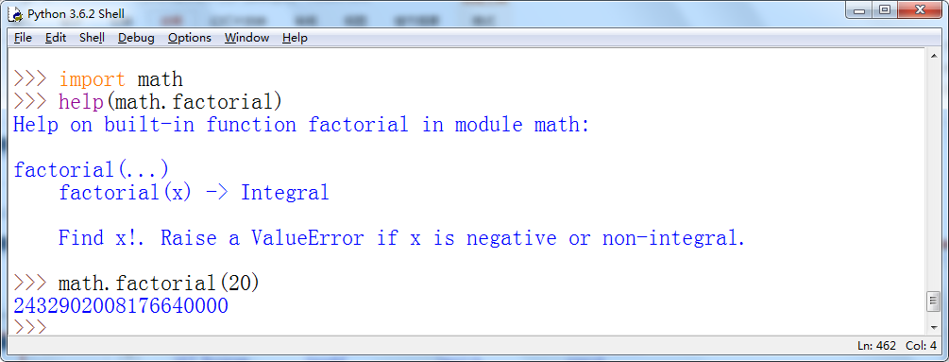
导入模块

Slide 47
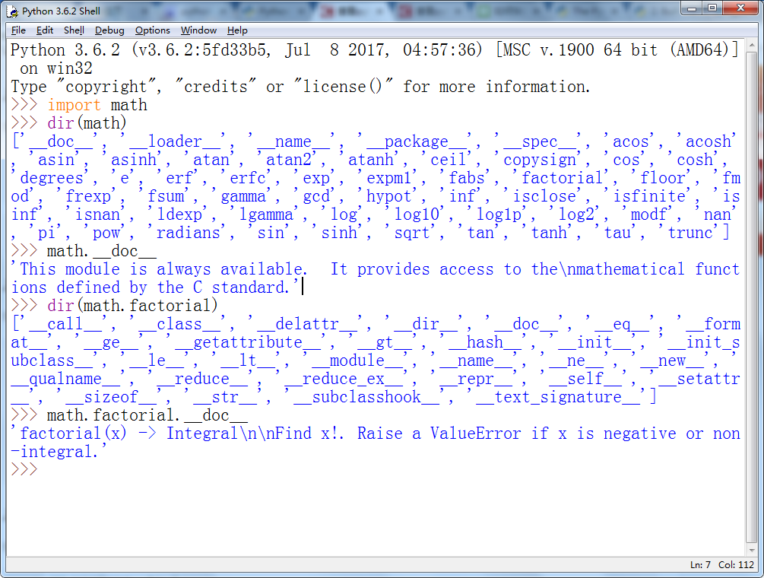

关于模块
查看模块内所有属性和方法
  dir(模块名)
查看模块的相关说明
  模块名.__doc__
Python标准库的在线文档
  https://docs.python.org/3.6/library/

Slide 48
下载和安装模块
  查看IDLE已安装模块
  help(“modules”)
  下载并安装setuptools，见https://pypi.python.org/pypi/setuptools
  cmd -->pip install 模块名
    cmd
    easy_install pip
    pip install ordereddict numpy scipy matplotlib

Slide 49
课堂思考
提示输入一个数字，计算平方根，并显示结果。
  思考：
    主要的步骤有哪些？会用到哪些模块，哪些函数？
    输入一个正数，结果会如何？
    输入一个负数，结果会如何？
    输入非数字，结果会如何？

Slide 50
课堂思考
问题一：
主要的步骤有哪些？会用到哪些模块，哪些函数？
>>>x = input(“Enter a number:”)
>>>import math
>>>print(“square root of %f is %f” %(x,sqrt(x)))
>>>x = int(input(“Enter a number:”))
>>>import math
>>>print(“square root of %f is %f” %(x,math.sqrt(x)))
?

Slide 51
课堂思考
问题三：
输入非数字，结果会如何？
假设输入单个非数字字符：
>>>x = int(input(“Enter a charactor:”))
>>>import math
>>>print(“square root of %f is %f” %(x,math.sqrt(x)))
>>>x = ord(input(“Enter a charactor:”))
>>>import math
>>>print(“square root of %f is %f” %(x,math.sqrt(x)))
?
Notes:
ord()返回对应的 ASCII 数值，或者 Unicode 数值

Slide 52
课堂练习(1)
>>> x = int (input(“Enter a number:”))
>>> square_x = x*x
>>> print(x)
Enter a number: 10

Slide 53
课堂练习(2)
>>> l = int(input(“Enter the length of the Rectangle:”))
>>> b = int(input(“Enter the breadth of the Rectangle:”))
>>> area = l * b
>>> print(area)
Enter the length of the Rectangle: 10
Enter the breadth of the Rectangle: 8

Slide 54
课堂练习(3)
>>> num1 = int(input(“Enter of the value of num1:”)) >>> num2 = int(input(“Enter of the value of num2:”) )
>>> temp = num1
>>> num1 = num2
>>> num2 = temp
>>> print(“num1 = “, num1)
>>> print(“num2 = “, num2)
Enter the value of num1: 10
Enter the value of num2: 20

Slide 55
Python的版本
    常用的版本：
    2.x 3.x （二者不兼容）
    主要区别：
      Python3.x默认使用UTF-8编码（支持中文）
      print()函数代替了print语句
      input()代替了raw_input()
      完全面向对象
      部分函数的返回值用视图和迭代器替代了列表
      增加了常量True、False、None
      …………..

Slide 56
Python的版本
    编码
    输入
长度=10
print(长度)
  3.x ✓
  2.x ✗
x = raw_input(“Input a number:”)
  2.x ✓
x = input(“Input a number:”)
  3.x ✓
Notes:
2.x不能作用汉字作为变量名
2.x使用print语句，如print x来打印

Slide 57
Python的版本
    面向对象
>>> int
  3.x <class ‘int’>
  2.x <type ’int’>
Notes:
2.x不能作用汉字作为变量名
2.x使用print语句，如print x来打印

Slide 58
作业1
安装软件并熟悉软件
完成课堂思考题
  键盘输入分别为：10, -10, a
  打印输出的结果分别为什么？
提交代码、运行过程和运行结果的gif动画，交给本组组长（第三周指定）

Slide 59
附录-USPres.txt
George Washington
John Adams
Thomas Jefferson
James Madison
James Monroe
John Quincy Adams
Andrew Jackson
Martin Van Buren
William Henry Harrison
John Tyler
James K. Polk
Zachary Taylor
Millard Fillmore
Franklin Pierce
James Buchanan
Abraham Lincoln
Andrew Johnson
Ulysses S. Grant
Rutherford B. Hayes
James A. Garfield
Chester Arthur
Grover Cleveland
Benjamin Harrison
Grover Cleveland
William McKinley
Theodore Roosevelt
William Howard Taft
Woodrow Wilson
Warren G. Harding
Calvin Coolidge
Herbert Hoover
Franklin D. Roosevelt
Harry S. Truman
Dwight D. Eisenhower
John F. Kennedy
Lyndon B. Johnson
Richard Nixon
Gerald Ford
Jimmy Carter
Ronald Reagan
George Bush
Bill Clinton
George W. Bush
Barack Obama

